Slide 1
Le palais de Tokyo

Slide 2
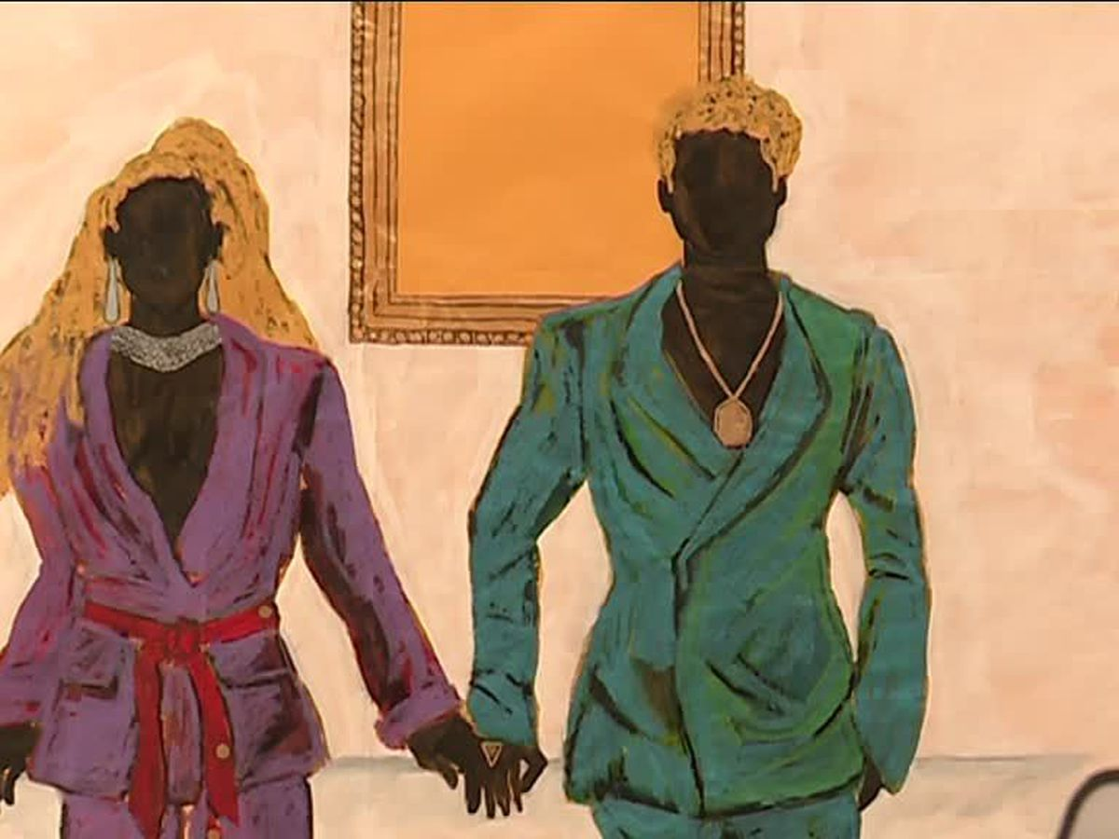
Que représente cette image?
Que voit-on derrière les personnages?
A votre avis où sont-ils?
Qui sont-ils?

Slide 3
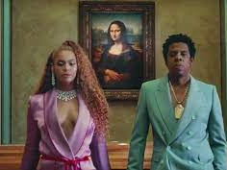
Reconnaissez-vous les personnages?
Où sont-ils à votre avis?
Que représente cet endroit?
Que symbolise-t-il?
https://actu.orange.fr/societe/videos/on-vous-decrypte-le-clip-fou-de-beyonce-et-jay-z-tourne-au-louvre-CNT0000019Hu40.html

Slide 4

Maxwell Alexandre
https://vimeo.com/664336803?embedded=true&source=vimeo_logo&owner=66520446
« Parfois il faut frapper le racisme en pleine face, mais je n’ai pas le courage de frapper physiquement quelqu’un, alors je le fais en peinture»

Slide 5
« Le musée comme haut lieu d’empowerment »
Au Palais de Tokyo, Maxwell Alexandre peint des corps noirs dans des white-cubes. Autant de corps d’enfants, de gardiens et d’adultes qui occupent la peinture de l’artiste. Ils nous tournent le dos tout en détournant leurs regards d’une histoire de l’art euro-centrée.
Né dans une famille catholique à Rocinha, l’une des plus grandes favélas de Rio de Janeiro, Maxwell Alexandre envisage la peinture comme une « pratique prophétique». A travers ses immenses compositions politiques, l’héritage de la peinture classique européenne rencontre celui du muralisme ou de la peinture de rue: autant de références qu’il remixe aux rythmes saccadés du Hip Hop et qui résonnent avec l’actualité d’un Brésil sous tension.

Slide 6
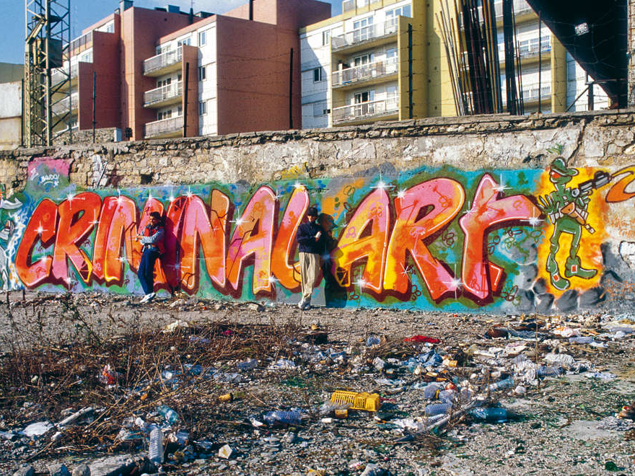
Que voyez-vous?
Comment on appelle cette pratique?
Où trouve-t-on ce genre de dessins?

Slide 7
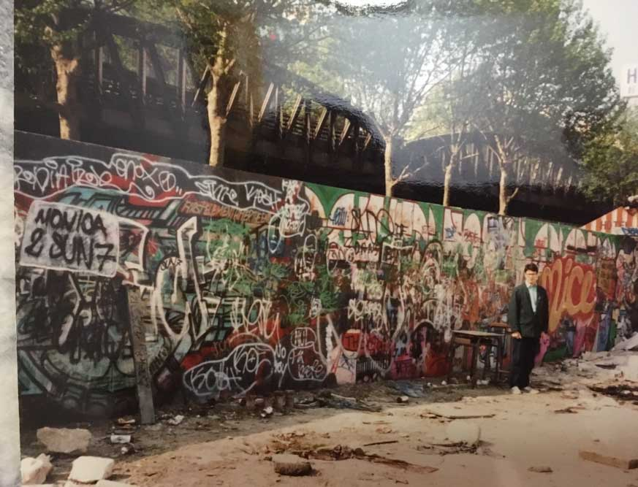
https://autour-de-paris.com/project/terrain-stalingrad-lieu-mythique-histoire-hip-hop
La culture Hip Hop.. Le graffiti et ?

Slide 8
"L'art contemporain pour penser la mémoire antillaise post-esclavagiste et coloniale"

Slide 9

Jay Ramier
Jay Ramier est né en 1967 en Guadeloupe. Il travaille sur ses racines Antillaises et sur la représentation de la diaspora africaine.
Quelques années après son arrivée à Paris, Jay Ramier et son collectif BadBC inaugurent le terrain vague de Stalingrad, un anti-musée connu pour avoir été au cœur de l’ébullition du hip-hop en Europe au début des années 1980. Jay One se distinguait par son style new yorkais composé de lettres cryptées et dansantes, accompagnées de B-Boys, des personnages angulaires qui représentaient les dégaines zulu de l’époque, tout en renvoyant à des gestuelles liées à l’histoire de l’esclavage.

Slide 10
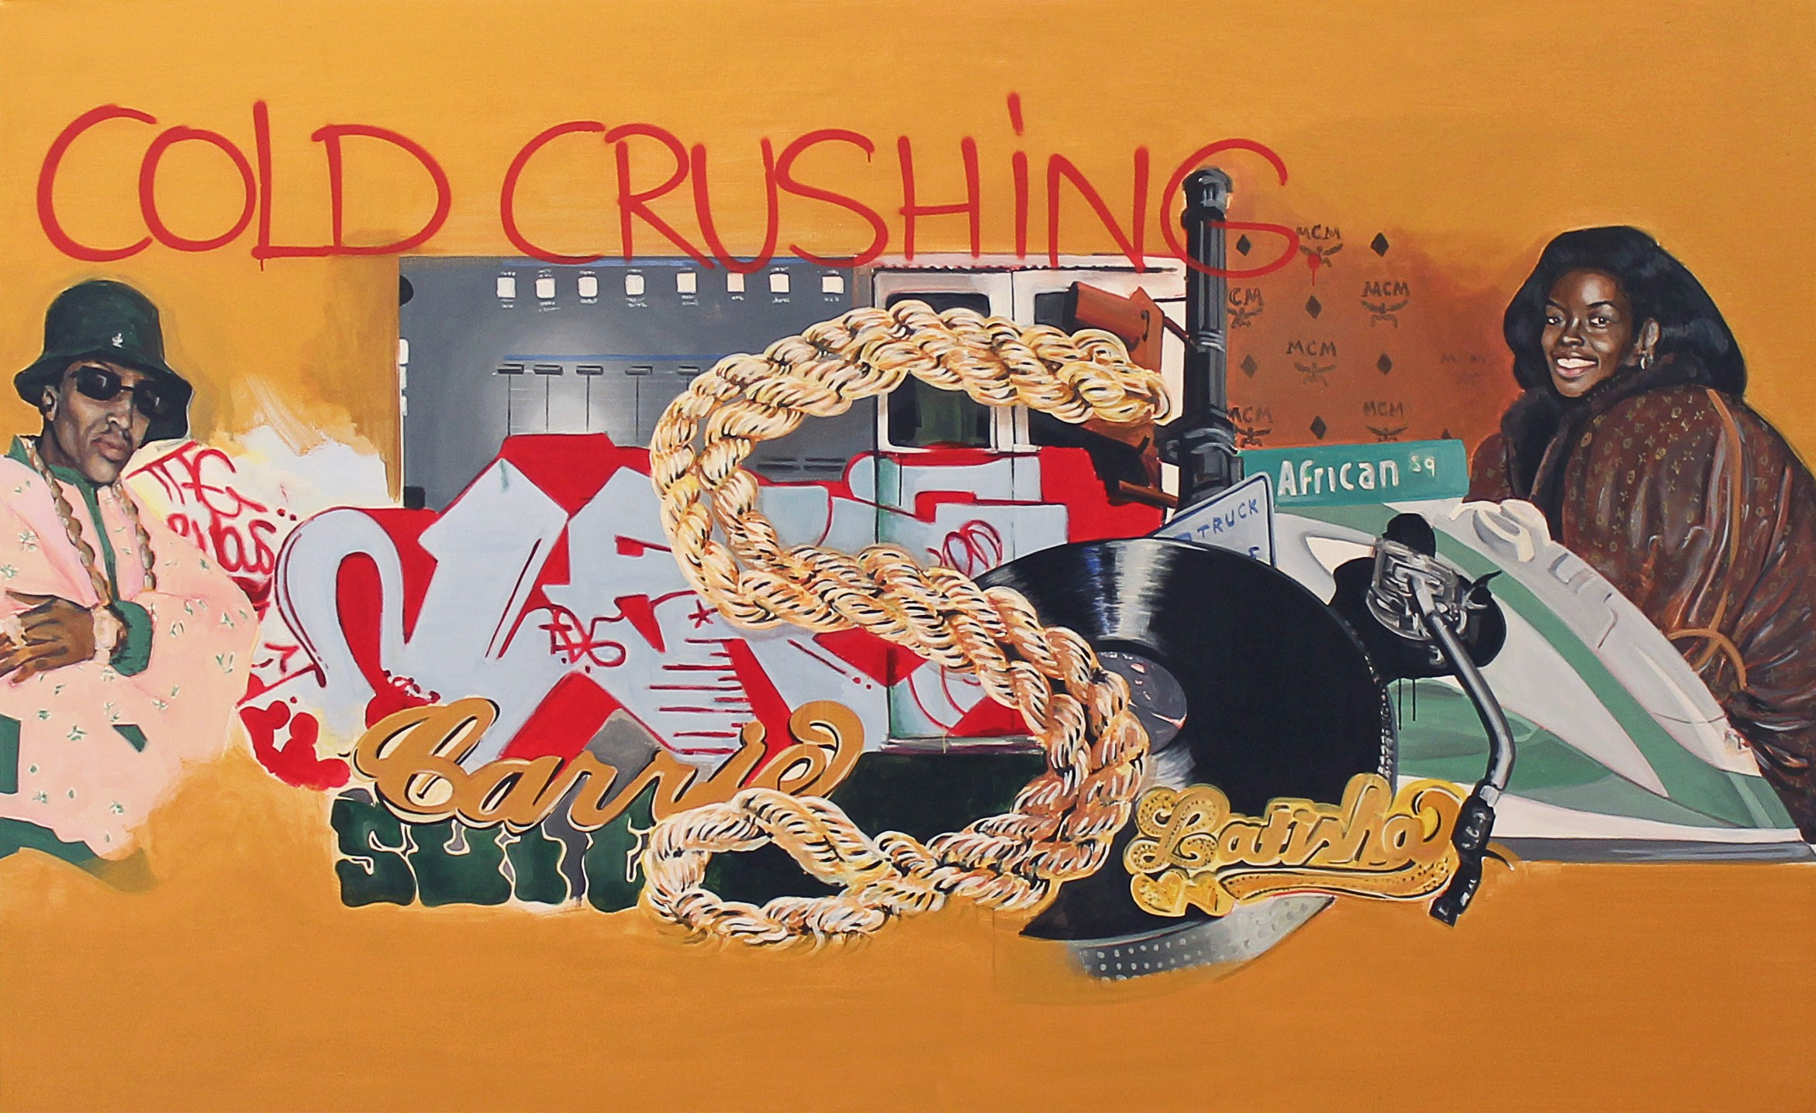
Que représente cette photo?
Quels éléments la composent?

Slide 11
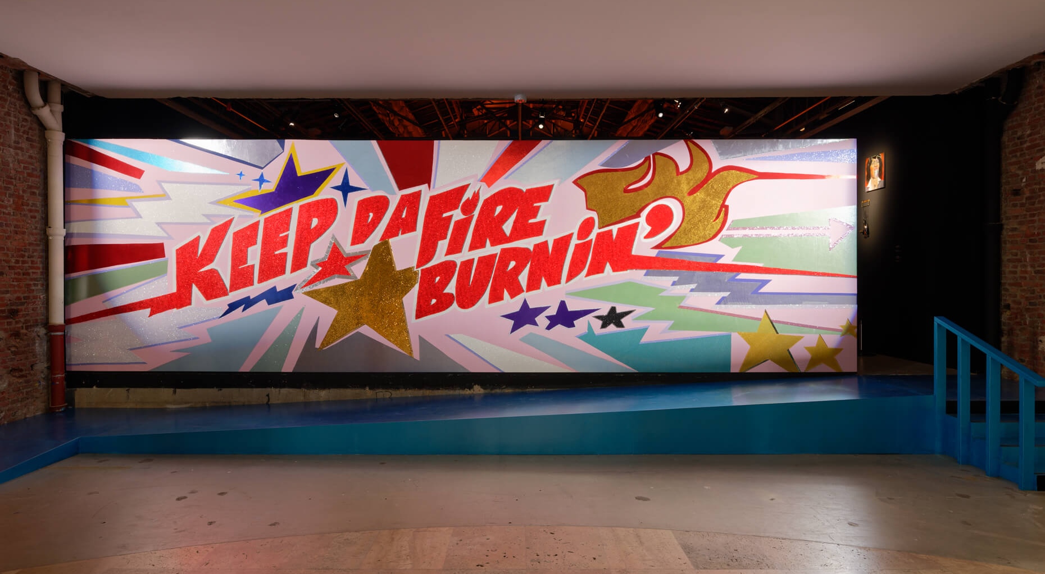
"L'art contemporain pour penser la mémoire antillaise post-esclavagiste et coloniale » https://palaisdetokyo.com/ressource/interview-jay-ramier/

Slide 12
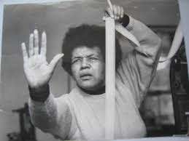
Sarah Maldoror
La négritude, Glissant, le post-colonialisme, le cinéma engagé

Slide 13
Les thèmes?
Le rapport entre art et politique
La place des afro-descendants dans la scène artistique
La négritude
Le post-colonialisme
L’art engagé ( la représentation des noirs au théâtre et au cinéma, le white cube, le rapport entre les noirs français et américains)

